Slide 1
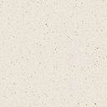
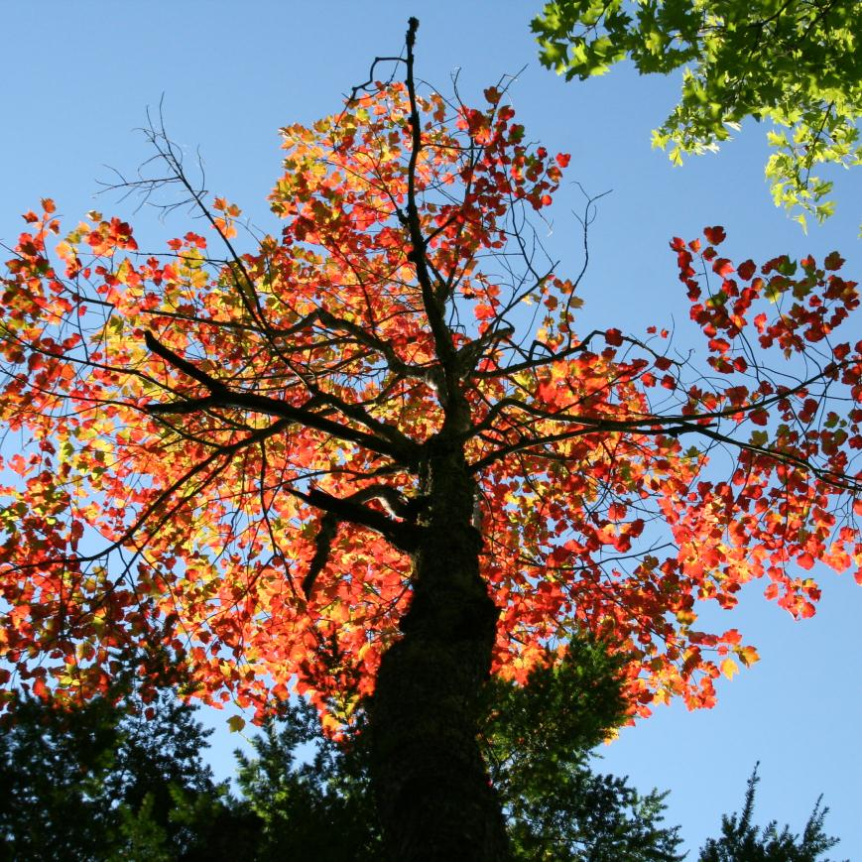
Notes:
회전하는 애니메이션 그림
(중급)
팁: 이 슬라이드에 적용된 일부 셰이프 효과는 셰이프 결합 명령을 사용하여 만든 것입니다. 이 명령에 액세스하려면 파일 탭 위에 있는 빠른 실행 도구 모음에 명령을 추가해야 합니다. 빠른 실행 도구 모음을 사용자 지정하려면 다음을 실행합니다.
빠른 실행 도구 모음 옆의 화살표를 클릭하고 빠른 실행 도구 모음 사용자 지정 아래에서 기타 명령을 클릭합니다.
PowerPoint 옵션 대화 상자의 다음에서 명령 선택 목록에서 모든 명령을 선택합니다.
명령 목록에서 셰이프 결합을 클릭하고 추가를 클릭합니다.
이 슬라이드의 도형 효과를 재현하려면 다음을 실행합니다.
홈 탭의 슬라이드 그룹에서 레이아웃을 클릭한 다음 빈 화면을 클릭합니다.
또한 홈 탭의 그리기 그룹에서 도형을 클릭하고 기본 도형에서 타원(첫 번째 행)을 클릭합니다.
슬라이드에서 마우스를 끌어 타원을 그립니다.
타원을 선택합니다. 그리기 도구 아래 서식 탭의 크기 그룹에서 높이 상자에 15.24 cm를 입력하고, 너비 상자에도 15.24 cm를 입력합니다.
또한 서식 탭의 도형 스타일 그룹에서 도형 윤곽선을 클릭하고 윤곽선 없음을 클릭합니다.
홈 탭의 그리기 그룹에서 도형을 클릭하고 기본 도형에서 원형(두 번째 행)을 클릭합니다.
슬라이드에서 마우스를 끌어 원형을 그립니다.
원형을 선택합니다. 노란색 마름모꼴 조정 핸들을 끌어 V자형 도형을 만듭니다.
그리기 도구 아래 서식 탭의 크기 그룹에서 높이 상자에 14.47 cm를 입력하고 너비 상자에도 14.47 cm를 입력합니다.
Ctrl 키를 누른 상태로 타원을 선택한 다음 원형을 선택합니다. 홈 탭의 그리기 그룹에서 정렬을 클릭하고 맞춤을 가리킨 후에 다음을 실행합니다.
슬라이드에 맞춤을 클릭합니다.
가운데 맞춤을 클릭합니다.
중간 맞춤을 클릭합니다.
Ctrl 키를 누른 상태로 타원을 선택한 다음 원형 도형을 선택합니다. 빠른 실행 도구 모음에서 셰이프 결합을 클릭한 다음 셰이프 빼기를 클릭합니다.
새 도형을 선택합니다. 그리기 도구 아래 서식 탭의 도형 스타일 그룹에서 도형 서식 대화 상자 표시 아이콘을 클릭합니다. 도형 서식 대화 상자의 왼쪽 창에서 채우기를 클릭하고 채우기 창에서 그림 또는 질감 채우기를 클릭한 후에 질감 옆의 단추를 클릭하고 재생지(세 번째 행)를 클릭합니다.
또한 도형 서식 대화 상자의 왼쪽 창에서 그림 색을 클릭하고 그림 색 창의 다시 칠하기에서 미리 설정 옆의 단추를 클릭한 후에 회색조(첫 번째 행)를 클릭합니다.
또한 도형 서식 대화 상자의 왼쪽 창에서 그림 수정을 클릭하고 그림 수정 창의 밝기 및 대비 아래 대비 상자에 20%를 입력합니다.
또한 도형 서식 대화 상자의 왼쪽 창에서 그림자를 클릭하고 그림자 창에서 미리 설정 단추를 클릭한 후에 바깥쪽 아래에서 오프셋 대각선 왼쪽 아래를 클릭합니다.
또한 그림자 창의 흐리게 상자에 10 pt를 입력합니다.
이 슬라이드의 그림 효과를 재현하려면 다음을 실행합니다.
삽입 탭의 이미지 그룹에서 그림을 클릭합니다. 그림 삽입 대화 상자에서 그림을 선택한 다음 삽입을 클릭합니다.
그림을 선택합니다. 그림 도구 아래의 서식 탭에 있는 크기 그룹에서 크기 및 위치 대화 상자 표시 아이콘을 클릭합니다. 그림 서식 대화 상자에서 이미지를 자르거나 크기를 조정하여 높이를 14.73 cm로 설정하고, 너비도 14.73 cm로 설정합니다. 그림을 자르려면 왼쪽 창에서 자르기를 클릭하고 오른쪽 창의 자르기 위치에서 높이, 너비, 왼쪽, 위쪽 상자에 원하는 값을 입력합니다. 그림 크기를 조정하려면 왼쪽 창에서 크기를 클릭하고 오른쪽 창의 크기 및 회전에서 높이 및 너비 상자에 원하는 값을 입력합니다.
그림 도구 아래의 서식 탭에 있는 크기 그룹에서 자르기 아래의 아래쪽 화살표를 클릭한 다음 도형에 맞춰 자르기를 클릭합니다. 기본 도형 아래에서 타원(첫 번째 행 왼쪽에서 첫 번째 옵션)을 클릭합니다.
또한 그림 도구 아래 서식 탭의 정렬 그룹에서 뒤로 보내기를 클릭합니다.
이 슬라이드의 기타 도형을 재현하려면 다음을 실행합니다.
또한 홈 탭의 그리기 그룹에서 도형을 클릭하고 기본 도형에서 타원(첫 번째 행)을 클릭합니다.
슬라이드에서 마우스를 끌어 타원을 그립니다.
타원을 선택합니다. 그리기 도구 아래 서식 탭의 크기 그룹에서 높이 상자에 0.43 cm를 입력하고, 너비 상자에도 0.43 cm를 입력합니다.
또한 서식 탭의 도형 스타일 그룹에서 도형 채우기를 클릭하고 테마 색 아래에서 검정, 텍스트 1, 25% 더 밝게(네 번째 행)를 클릭합니다.
또한 서식 탭의 도형 스타일 그룹에서 도형 윤곽선을 클릭하고 윤곽선 없음을 클릭합니다.
홈 탭의 그리기 그룹에서 도형을 클릭하고 기본 도형에서 도넛을 클릭합니다.
슬라이드에서 마우스를 끌어 도넛을 그립니다.
도넛을 선택합니다. 그리기 도구 아래 서식 탭의 크기 그룹에서 높이 상자에 0.63 cm를 입력하고 너비 상자에도 0.63 cm를 입력합니다.
또한 서식 탭의 도형 스타일 그룹에서 도형 서식 대화 상자 표시 아이콘을 클릭합니다. 도형 서식 대화 상자의 왼쪽 창에서 채우기를 클릭하고 채우기 창에서 그라데이션 채우기를 클릭한 후에 기본 설정 색 옆의 단추를 클릭하고 은색(다섯 번째 행)을 클릭합니다.
또한 도형 서식 대화 상자의 왼쪽 창에서 선 색을 클릭하고 선 색 창에서 선 없음을 클릭합니다.
또한 도형 서식 대화 상자의 왼쪽 창에서 3차원 서식을 클릭하고 3차원 서식 창의 입체 효과에서 위쪽 옆의 단추를 클릭한 후에 둥글게(첫 번째 행)를 클릭합니다.
Ctrl 키를 누른 상태로 자유형 도형, 그림, 작은 원, 도넛을 선택합니다. 홈 탭의 그리기 그룹에서 정렬을 클릭하고 맞춤을 가리킨 후에 다음을 실행합니다.
슬라이드에 맞춤을 클릭합니다.
가운데 맞춤을 클릭합니다.
중간 맞춤을 클릭합니다.
홈 탭의 그리기 그룹에서 도형을 클릭하고 기본 도형에서 타원을 클릭합니다.
슬라이드에서 마우스를 끌어 타원을 그립니다.
타원을 선택합니다. 그리기 도구 아래 서식 탭의 크기 그룹에서 높이 상자에 1.65 cm를 입력하고, 너비 상자에도 1.65 cm를 입력합니다.
또한 서식 탭의 도형 스타일 그룹에서 도형 서식 대화 상자 표시 아이콘을 클릭합니다. 도형 서식 대화 상자의 왼쪽 창에서 채우기를 클릭하고 채우기 창에서 그림 또는 질감 채우기를 클릭한 후에 질감 옆의 단추를 클릭하고 재생지(네 번째 행)를 클릭합니다.
자유형 도형을 선택합니다. 홈 탭의 클립보드 그룹에서 서식 복사를 클릭하고 새 타원을 클릭합니다.
이 원을 자유형 도형의 위쪽 가장자리 위에 배치합니다.
홈 탭의 그리기 그룹에서 정렬을 클릭한 후에 다음을 실행합니다.
개체 순서에서 맨 뒤로 보내기를 클릭합니다.
맞춤을 가리키고 가운데 맞춤을 클릭합니다.
이 슬라이드의 애니메이션 효과를 재현하려면 다음을 실행합니다.
그림을 선택합니다. 애니메이션 탭의 고급 애니메이션 그룹에서 애니메이션 추가를 클릭하고 강조 효과 아래에서 회전을 클릭합니다.
또한 애니메이션 탭의 애니메이션 그룹에서 추가 효과 옵션 표시 대화 상자 표시 아이콘을 클릭합니다. 회전 대화 상자의 효과 탭에서 다음을 실행합니다.
부드럽게 시작 상자에 5초를 입력합니다.
부드럽게 종료 상자에 5초를 입력합니다.
또한 회전 대화 상자에서 타이밍 탭을 클릭하고 다음을 실행합니다.
시작 목록에서 이전 효과와 함께를 선택합니다.
재생 시간 상자에 20초를 입력합니다.
자유형 도형 위쪽 가장자리의 작은 타원을 선택합니다. 애니메이션 탭의 고급 애니메이션 그룹에서 애니메이션 추가를 클릭하고 이동 경로 아래에서 도형을 클릭합니다.
슬라이드에서 이동 경로의 아래쪽, 왼쪽 및 오른쪽을 끌어 자유형 도형의 안쪽 가장자리에 맞춥니다.
또한 애니메이션 탭의 애니메이션 그룹에서 추가 효과 옵션 표시 대화 상자 표시 아이콘을 클릭합니다. 원형 대화 상자의 효과 탭에서 다음을 실행합니다.
부드럽게 시작 상자에 5초를 입력합니다.
부드럽게 종료 상자에 5초를 입력합니다.
또한 회전 대화 상자에서 타이밍 탭을 클릭하고 다음을 실행합니다.
시작 목록에서 이전 효과와 함께를 선택합니다.
재생 시간 상자에 20초를 입력합니다.
이 슬라이드의 배경 효과를 재현하려면 다음을 실행합니다.
디자인 탭의 배경 그룹에서 배경 스타일을 클릭하고 스타일 9를 클릭합니다.

